Slide 2
Тема: «Цифровая трансформация управления дошкольным образованием»
Подготовил:
Заведующий МБДОУ ДС №47 «Радуга» г. Светлоград
Писаренко Наталья Владимировна

Slide 4
При правильном руководстве организацией руководителю важно постоянно анализировать современную обстановку, это позволит ориентировать педагогов ДОО на активное восприятие достижений общества.
Л. В. Поздняк

Slide 5
Заведующий
Общее собрание (конференция) работников
Педагогический совет
Управляющий Совет
Профсоюз
Управляющая команда
Педагогический коллектив
заместитель по ВМР
воспитатели
заместитель по АХЧ
музыкальный руководитель
ПМПК
инструктор по физо
Дуальное образование
инструктор по плаванию
педагог- психолог
врач
обслуживающий персонал
медсестра
учитель -логопед
Родители (законные представители), дети

Slide 6
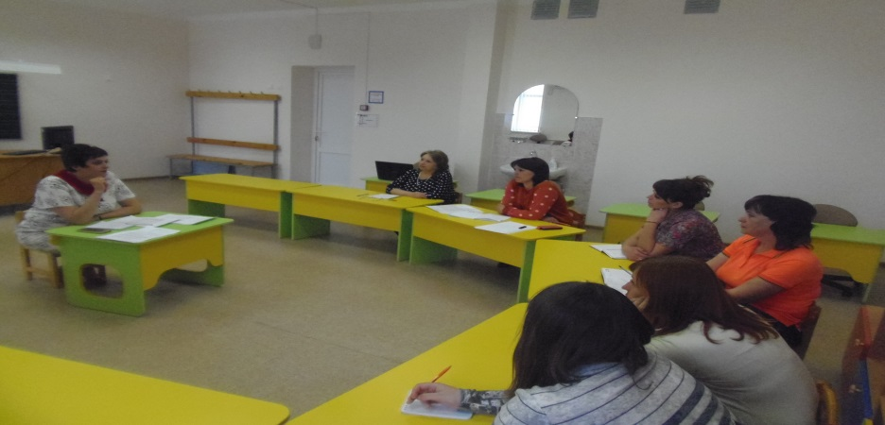
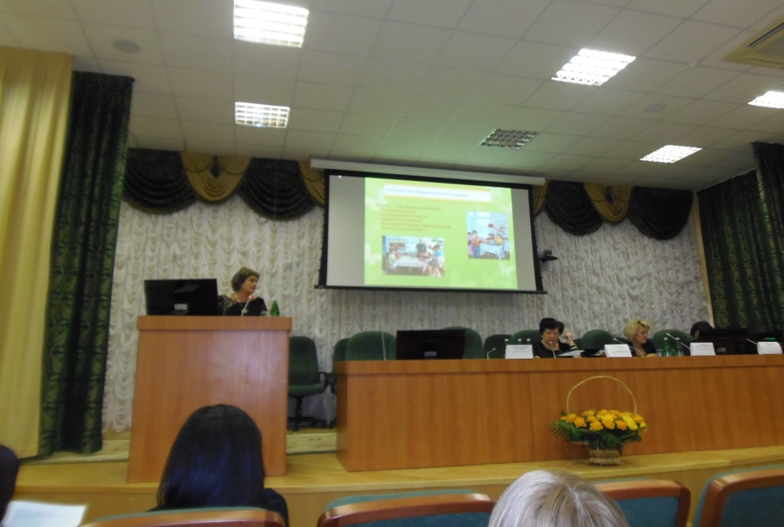
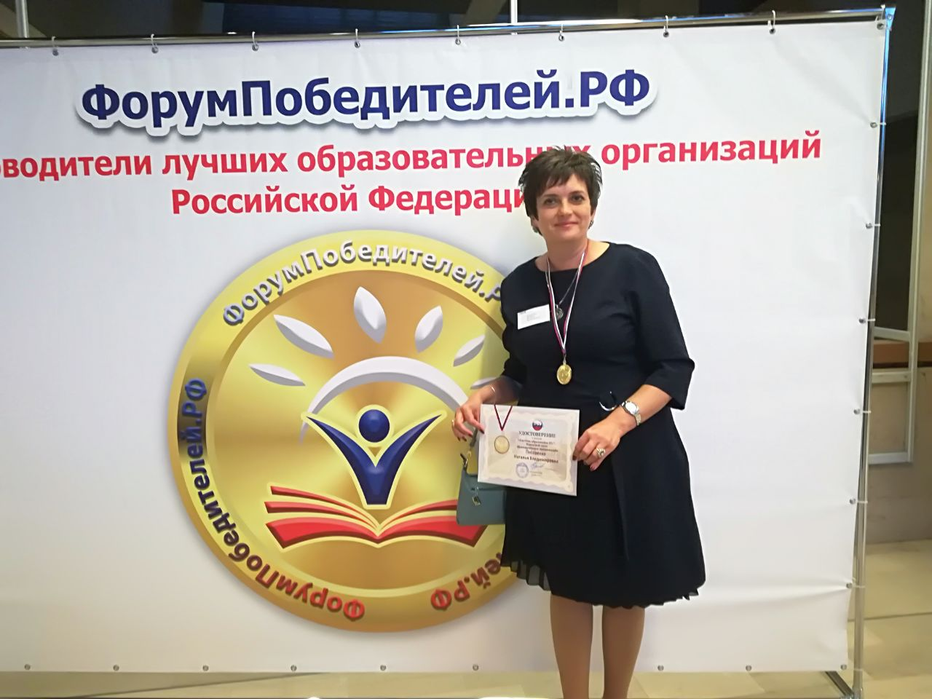
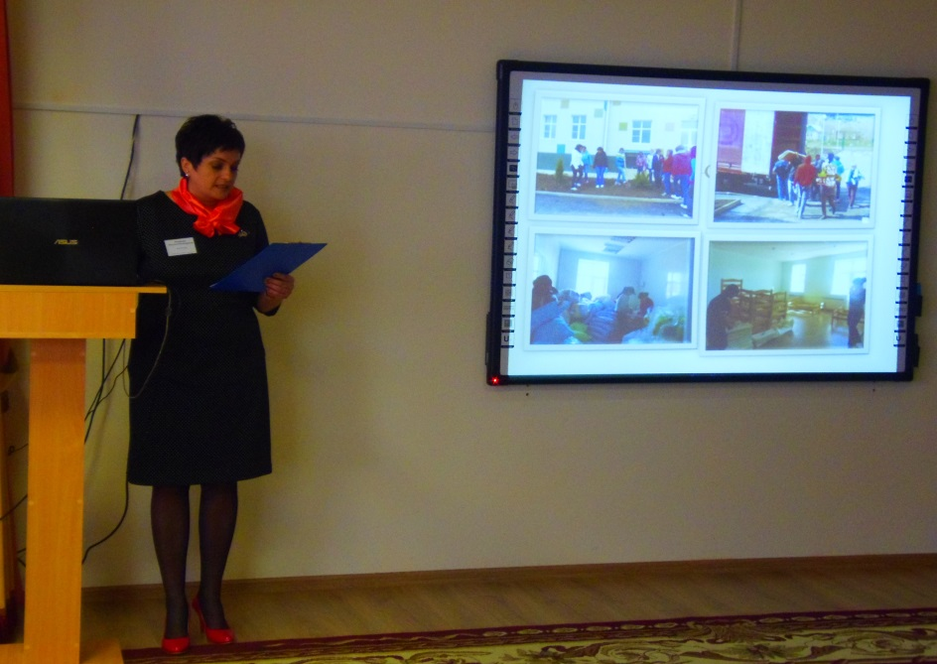

Slide 7
Цифровая трансформация управления дошкольным образованием.
Информационно – аналитическая система управления
Организация образовательного процесса с использованием ИКТ- технологий
Финансово – экономическая деятельность

Slide 8
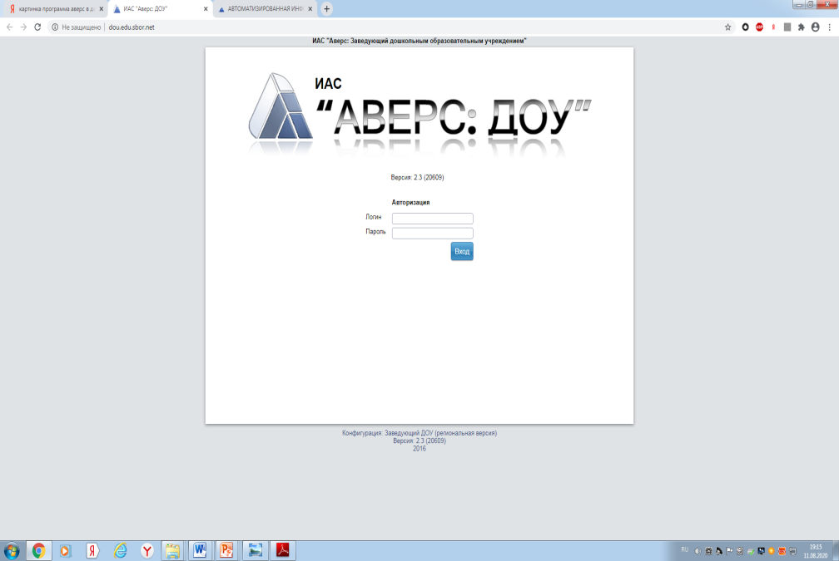
Информационно – аналитическая система управления

Slide 9
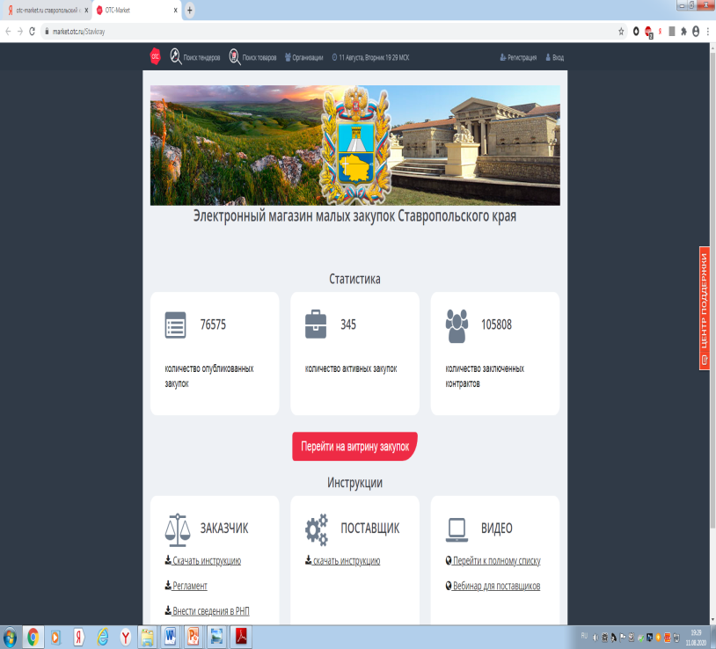
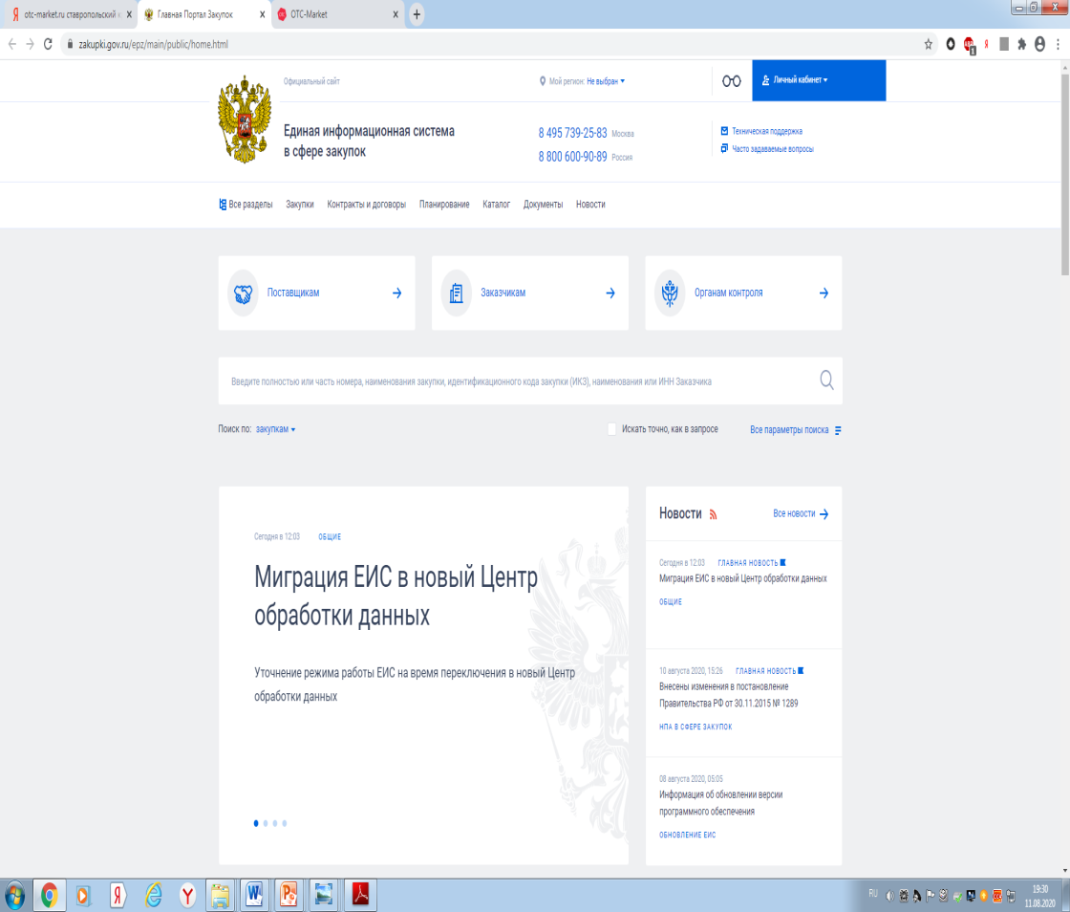
Финансово – экономическая деятельность

Slide 10
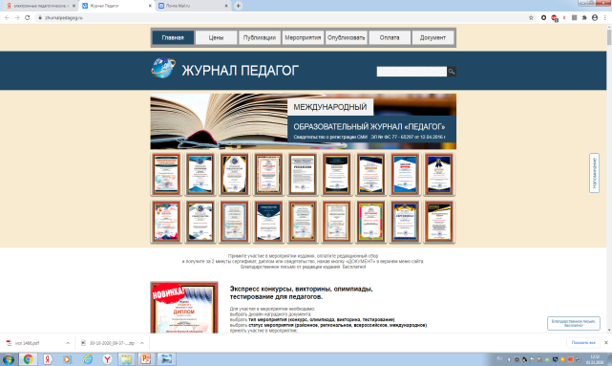
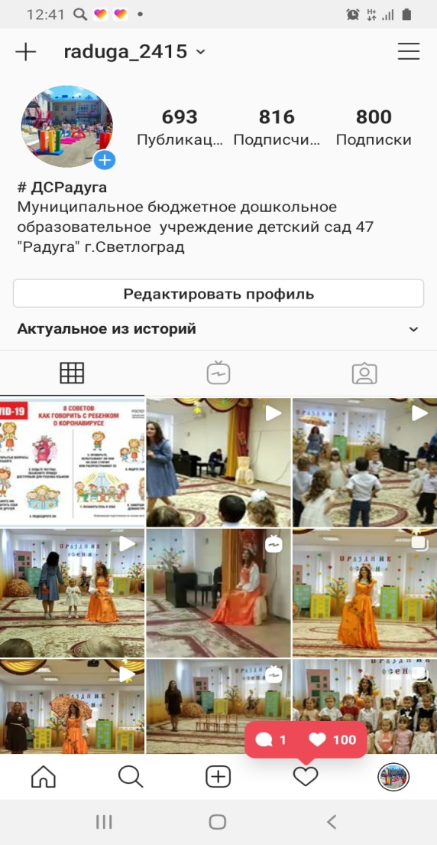
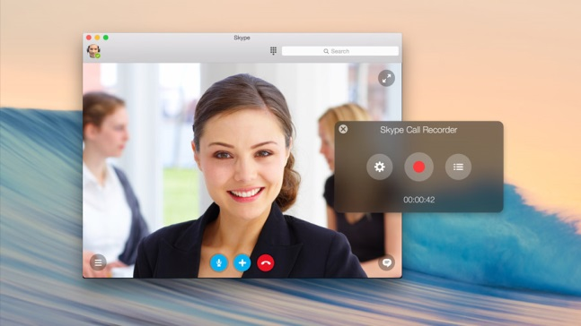
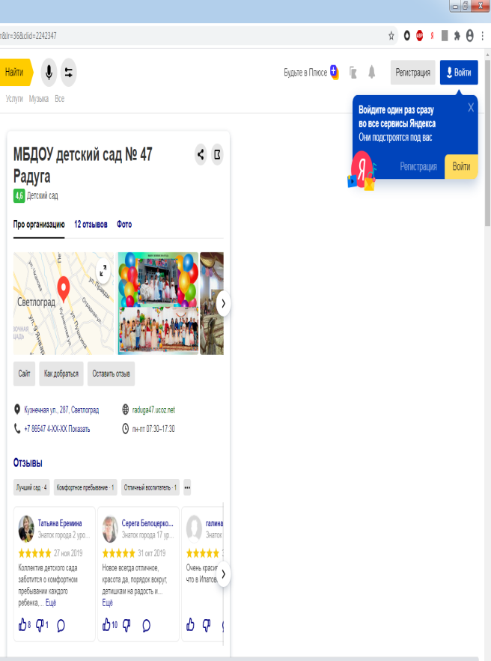
Используемые ИКТ-ресурсы для организации образовательного процесса:

Slide 11
Использование ИКТ в воспитательно – образовательном процессе с детьми позволяет:
доступно, ярко, образно преподносить дошкольникам информацию в игровой форме, что соответствует наглядно – образному мышлению детей дошкольного возраста и отвечает основному виду деятельности дошкольника – игре;
развивать у дошкольников исследовательские способности, познавательную активность;
привлекать пассивных слушателей к активной деятельности;
решать познавательные и творческие задачи с опорой на наглядность;
развивать интерес к обучению и повысить мотивацию обучающегося;
расширять творческие возможности педагога и повысить интерес к своей работе.

Slide 12
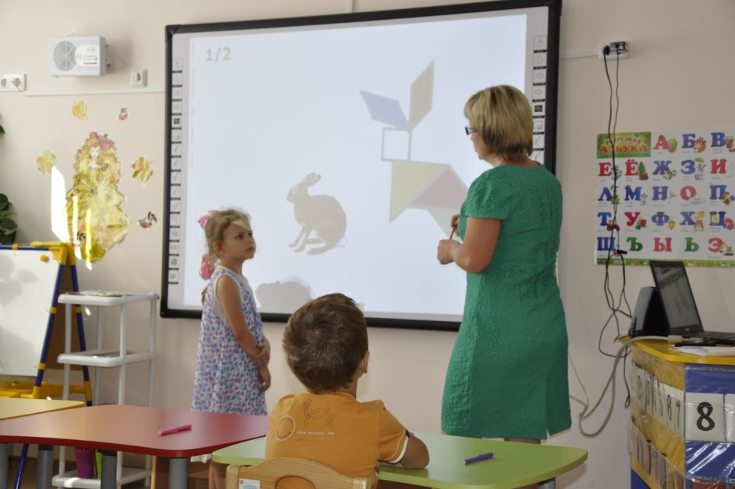
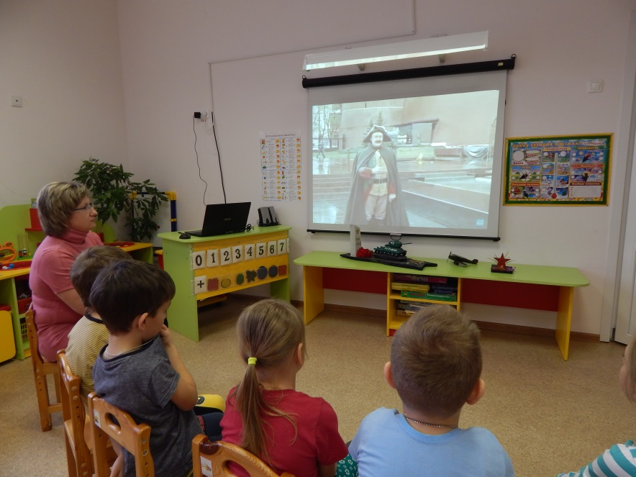
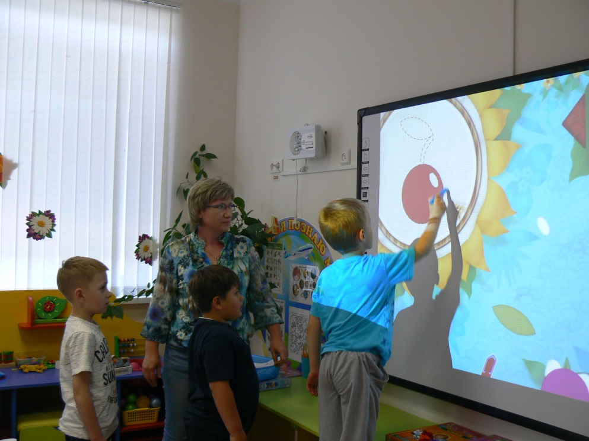
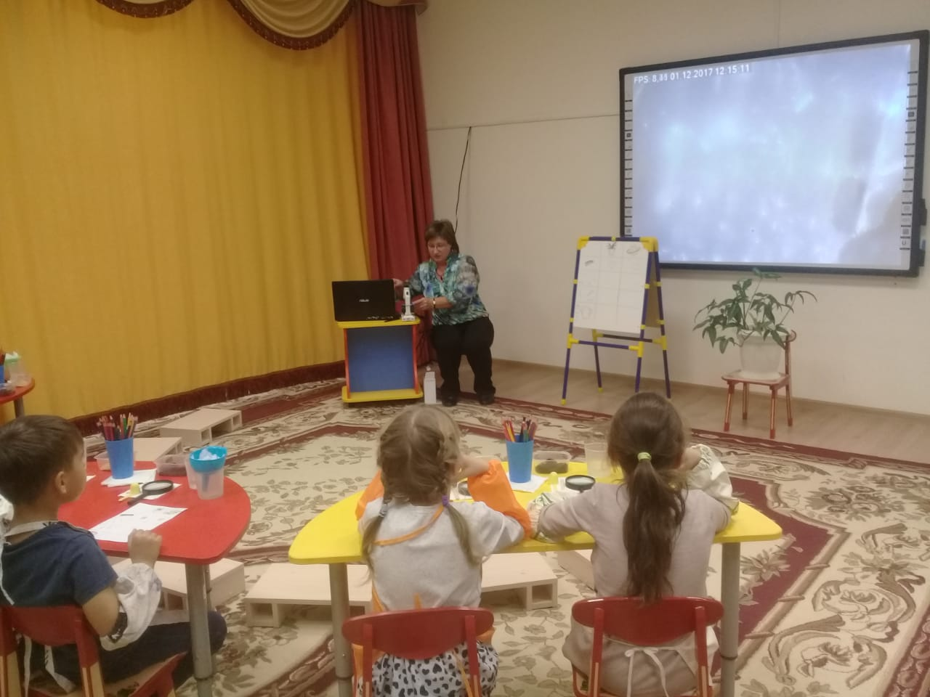

Slide 13
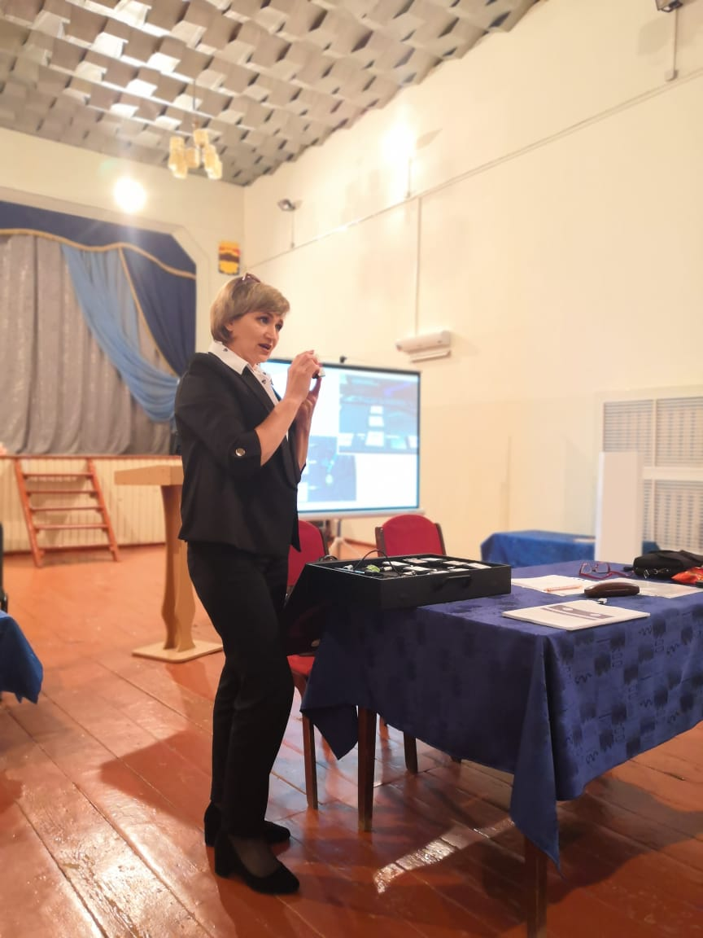
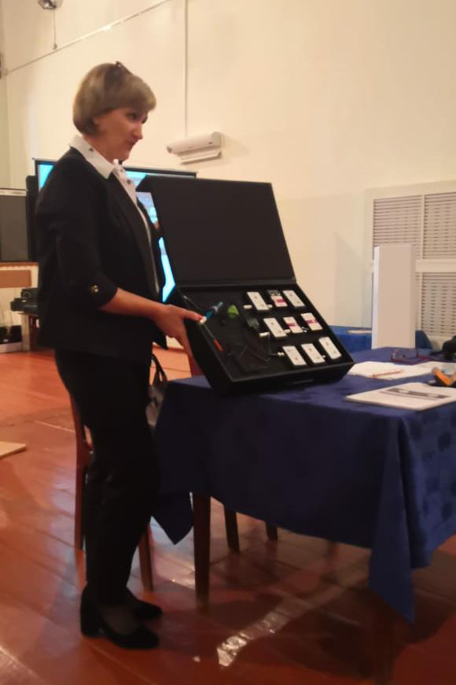

Slide 14
Основные результаты реализации инновационного проекта:
повышение престижа дошкольного образования в социуме;
выход ДОУ на новый инновационный этап развития;
повышение качества образования;
эффективное использование новых информационных сервисов, системы технологий обучения, электронных образовательных ресурсов нового поколения в воспитательно – образовательном процессе ДОУ;
раскрытие личностного потенциала воспитанников в воспитательной системе детского сада и семьи;
улучшение условий воспитания и образования, повышение эффективности использования материально-технической базы ДОУ;
реализация личностно-профессионального роста педагогов;
повышение уровня профессионального мастерства педагогов детского сада, уровня психолого-педагогической компетенции родителей;
расширение поля деятельности воспитанников и педагогов, обогащение представлений, повышение качества образовательного процесса, внесение существенного разнообразия в жизнь воспитанников и педагогов;
популяризация внедрения в работу детского сада инновационного опыта работы педагогов - новаторов.

Slide 15
Публикации в СМИ:
№ п/п | Название публикации | автор | Дата, номер | Название журнала
1. | «Ребенок и компьютер» | воспитатель С.В.Ещенко | 26.03.16 | «Петровские вести»
2. | «Четыре способа использования ИКТ в художественно – эстетическом развитии детей» - | зам.заведующего по ВМР Т.В.Еремина, воспитатель С.В.Ещенко | №12 декабрь/ 2016 г. | Научно – методический журнал «Справочник старшего воспитателя дошкольного учреждения»
3. | «ИКТ и познавательное развитие для детей 6-8 лет» | зам.заведующего по ВМР Т.В.Еремина, воспитатель С.В.Ещенко | №11 октябрь/ 2018 г. | Научно – методический журнал «Дошкольное воспитание»
4. | «Как по – новому праздновать День Победы в детском саду. Виртуальные экскурсии по памятным местам войны». | зам.заведующего по ВМР Т.В.Еремина, воспитатель С.В.Ещенко | №5 май/ 2019г | Научно – методический журнал «Справочник руководителя дошкольного учреждения»
5. | «Развитие мышления и креативности у дошкольников с использованием друдлов» | зам. заведующего по ВМР Т.В.Еремина, воспитатель М.Купаева | №9, сентябрь/2019 г | Научно – методический журнал «До-школьное воспитание»
6. | «Как подготовить управленческий проект в вашем детском саду, чтобы сэкономить время и ресурсы» | зам. заведующего по ВМР Т.В.Еремина | №12, декабрь/2019г. | Научно – методический журнал «Справочник руководителя дошкольного учреждения»
7. | «Хоровод личных достижений», диаграмма Ганта и еще три способа провести анализ управленческого проекта | зам. заведующего по ВМР Т.В.Еремина | №1, январь/2020г. | Научно – методический журнал «Справочник руководи-теля дошкольного учреждения»
8. | «Как подготовиться ко второй волне эпидемии, или Три стратегии управления в коронакризис на удаленке». | зам. заведующего по ВМР Т.В.Еремина | №7, июль/2020г. | Научно – методический журнал «Справочник руководителя дошкольного учреждения»

Slide 16
Участие и публикации в конференциях:
№ | Название конференции | Название публикации | Участники | Дата
1 | Всероссийская научно-практическая конференция "Качество современного образования: традиции, инновации, опыт реализации" | «Актуальные аспекты профессиональной компетентности педагогов в контексте реализации ФГОС ДО» | заведующий Писаренко Н.В. | 2017
2 | СКИРО ПК и ПРО Краевая дистанционная педагогическая конференция «Достижение качества дошкольного образования» | «Реализация управленческого проекта в условиях экономии времени и ресурсов» «Когда и для чего делать анализ, подводить итоги инновационного управленческого проекта». | Зам. заведующего Т.В.Еремина | 2020
3 | СКИРО ПК и ПРО Краевая дистанционная педагогическая конференция «Достижение качества дошкольного образования» | «Развитие познавательных процессов детей старшего дошкольного возраста посредством информационно - коммуникационных технологий» | Зам. заведующего Т.В.Еремина воспитатель С.В.Ещенко | 2020
4 | СКИРО ПК и ПРО Краевая дистанционная педагогическая конференция «Достижение качества дошкольного образования» | «Использование современных средств информационно-коммуникационных технологий в художественно – эстетическом развитии детей старшего дошкольного возраста» | Воспитатель С.В.Ещенко | 2020

Slide 17
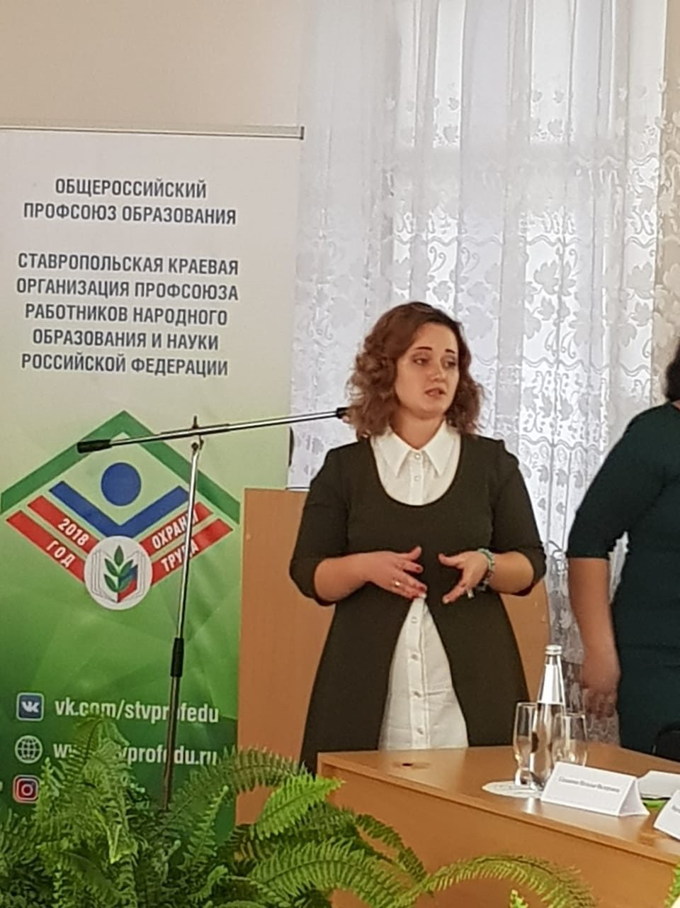
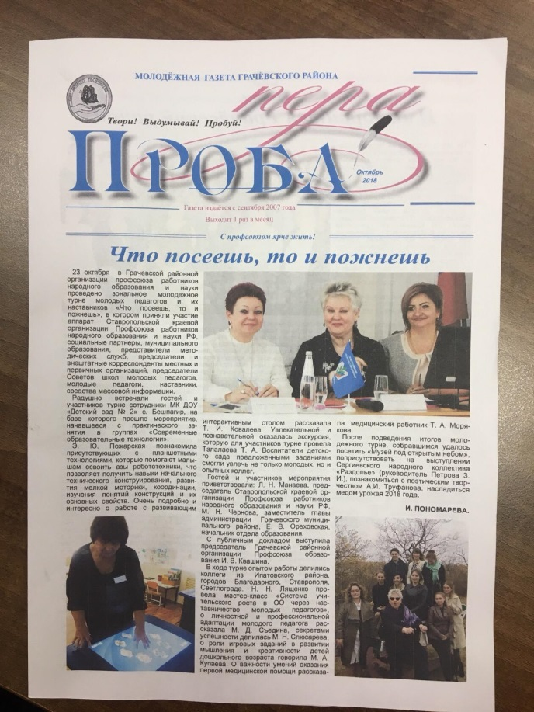
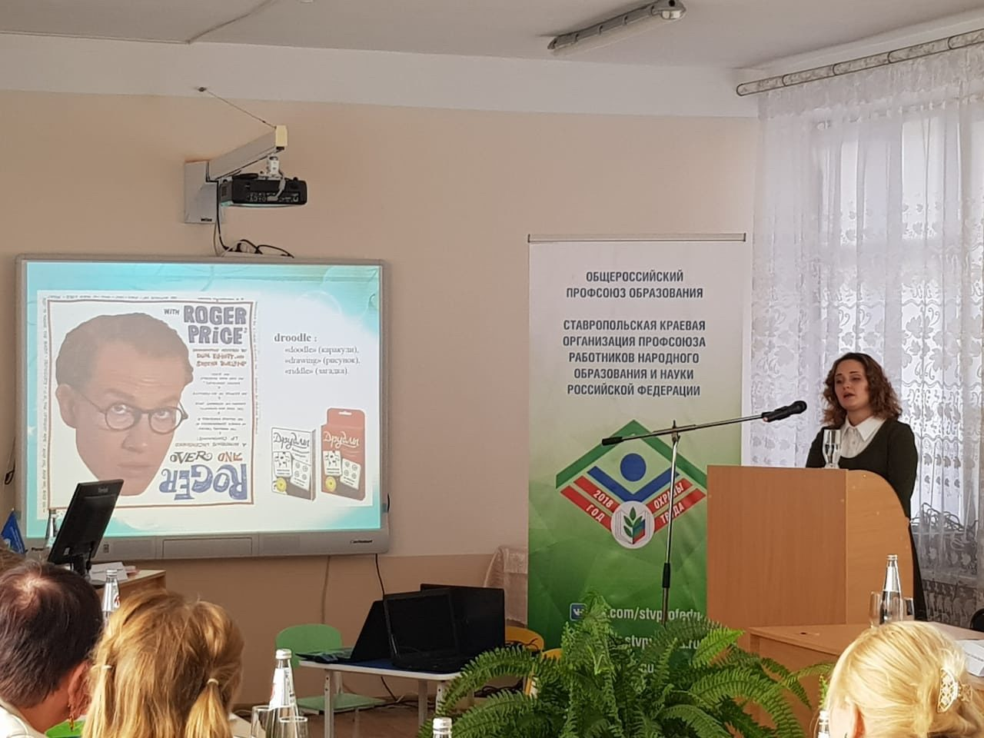

Slide 18
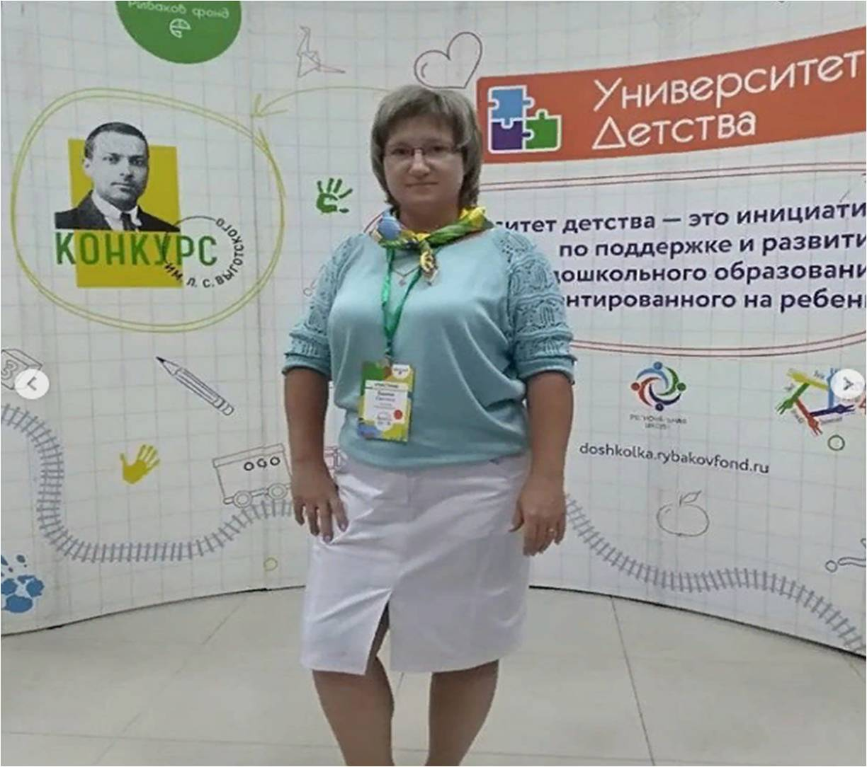
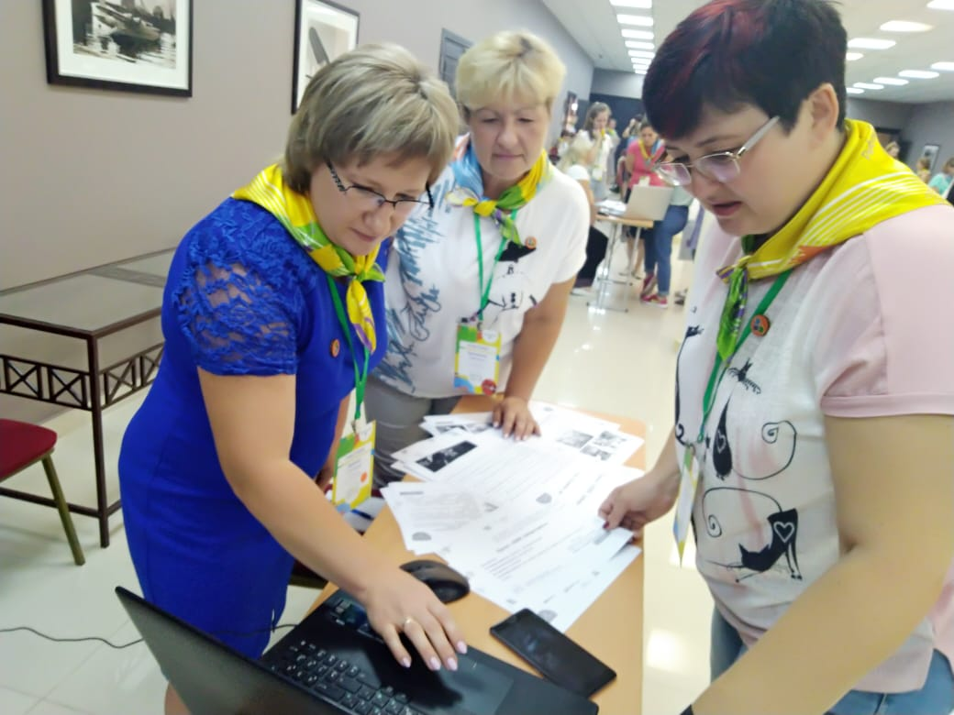
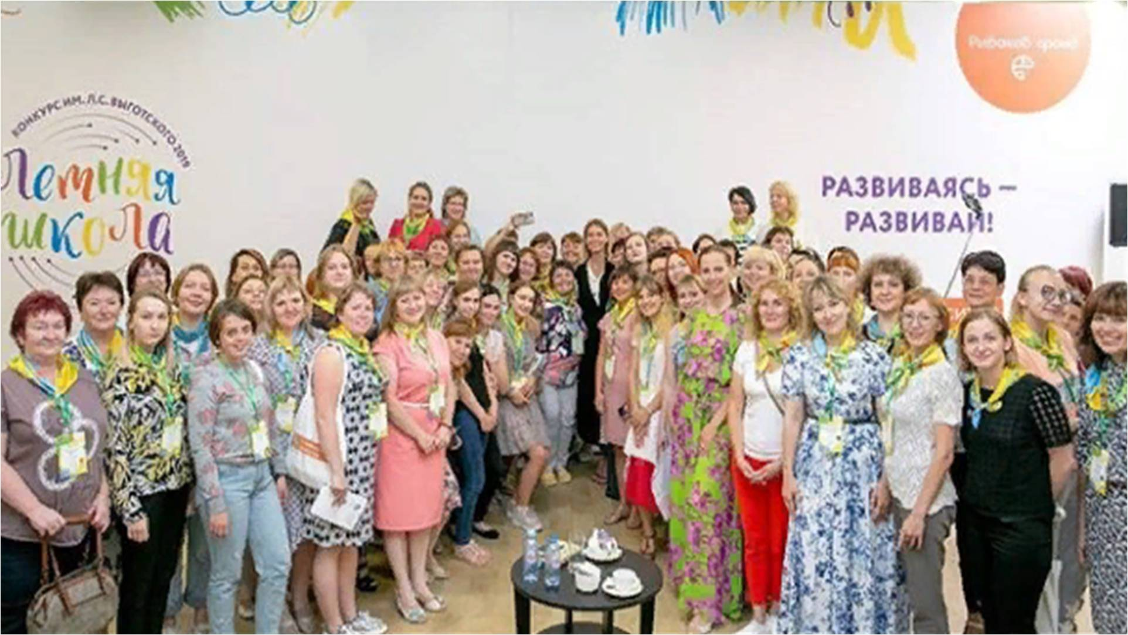

Slide 19
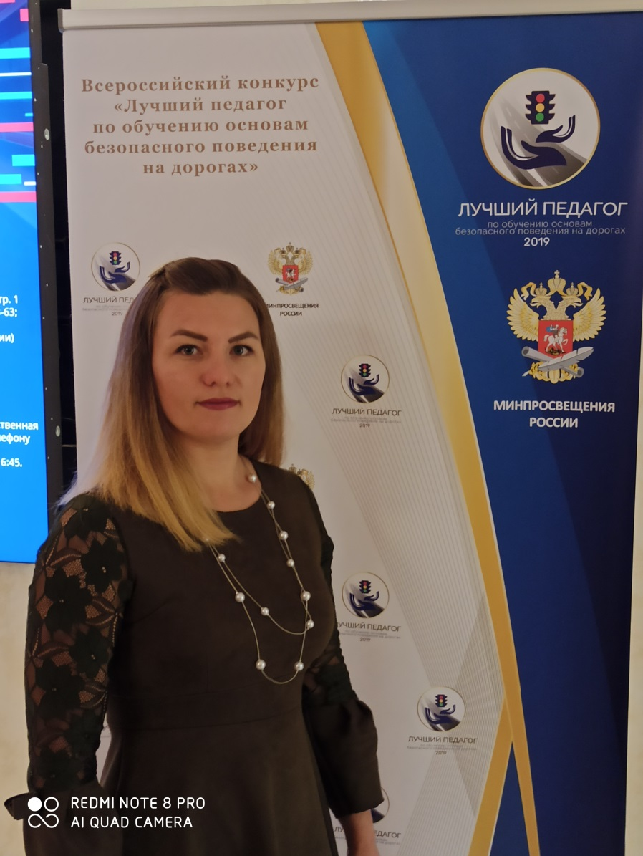
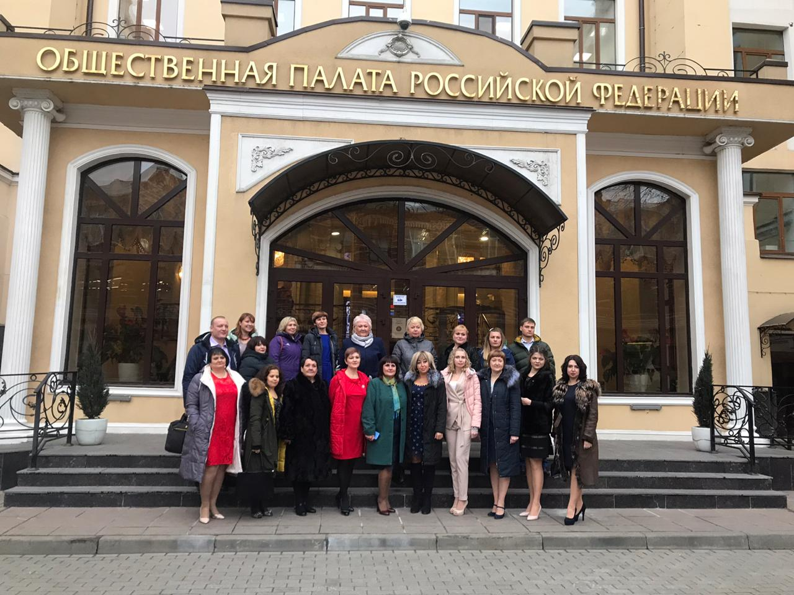

Slide 20
МОДЕЛЬ ДУАЛЬНОГО ОБУЧЕНИЯ
Теоретическое обучение
Практическое обучение
Профессиональные образовательные организации
(ГБОУ СПО СПК)
МБДОУ ДС №47
«Радуга»
г.Светлоград
ДОГОВОРЫ
Обучающиеся
ВЫСОКОКВАЛИФИЦИРОВАННЫЕ КАДРЫ ДЛЯ РЕГИОНА

Slide 21
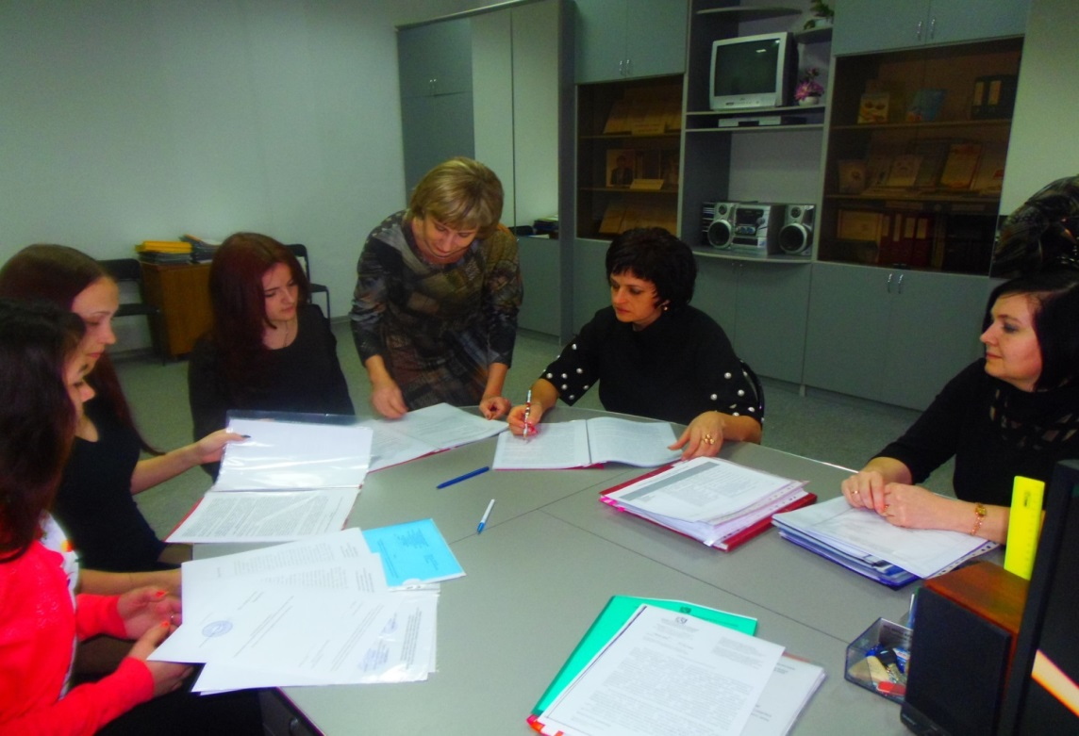

Slide 22
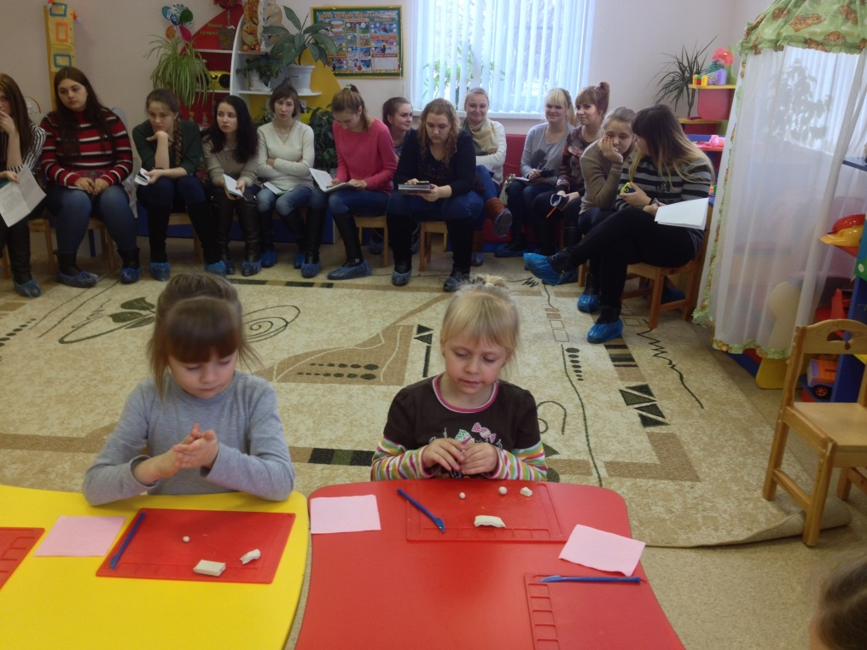
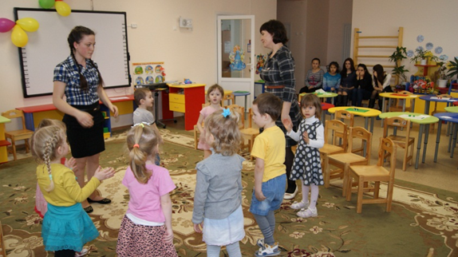

Slide 23
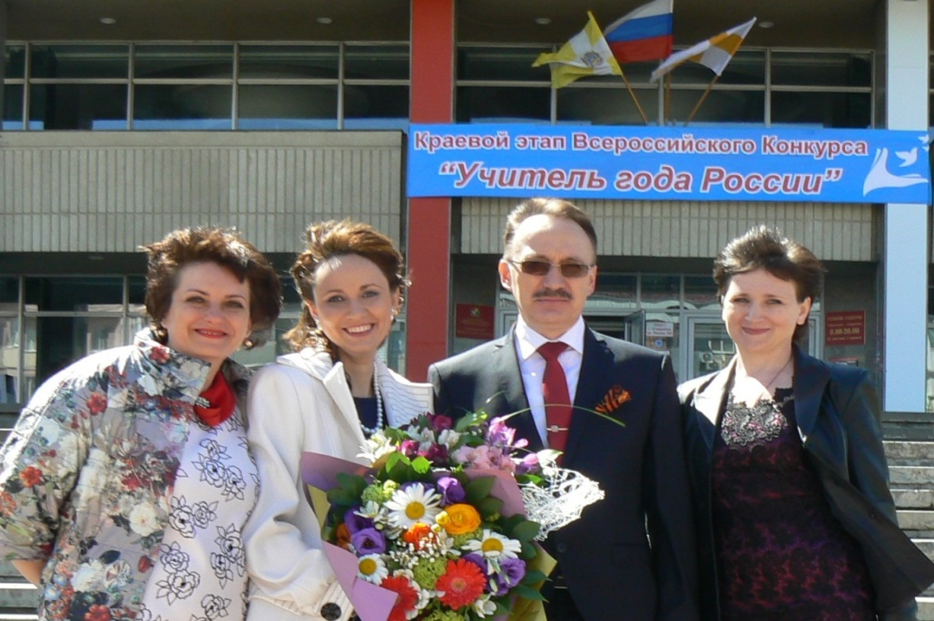
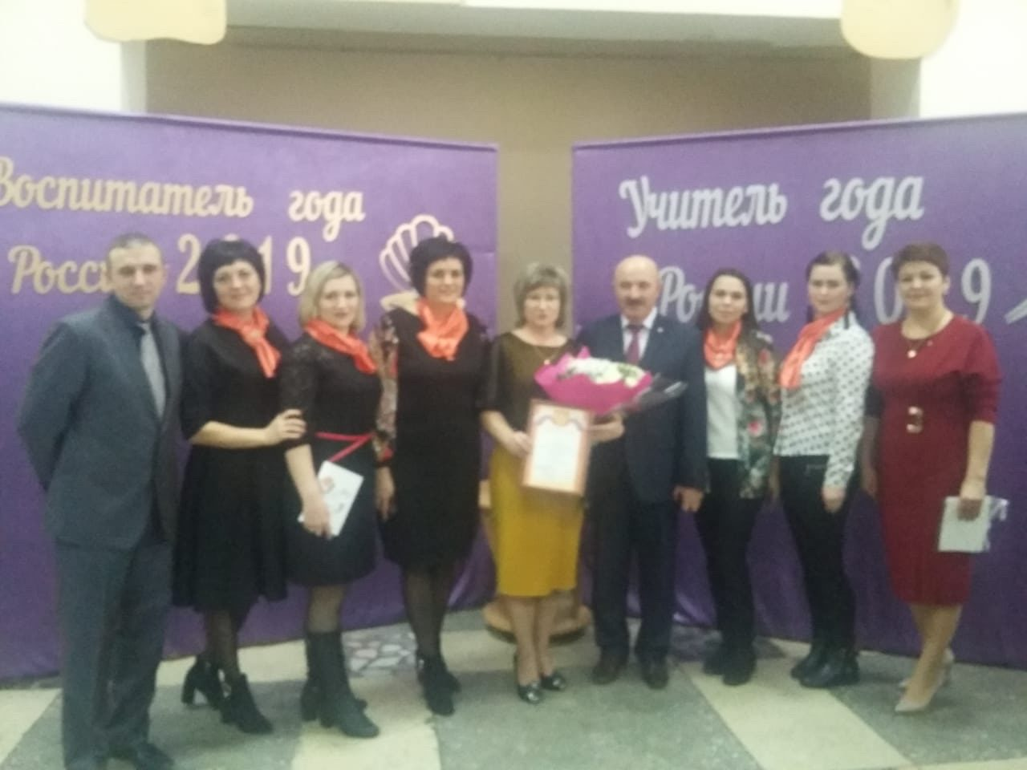
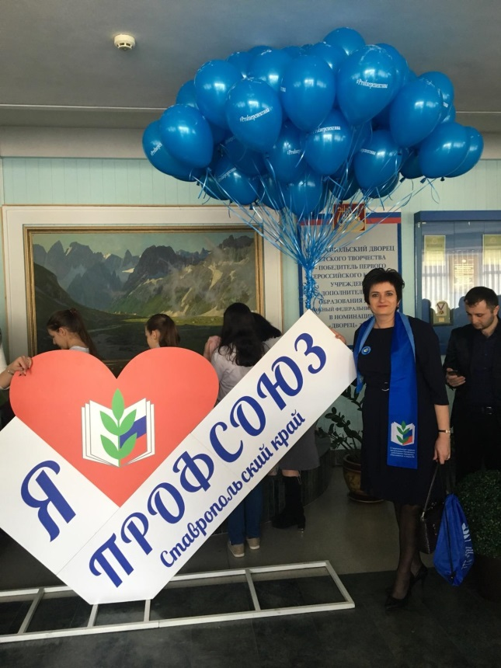
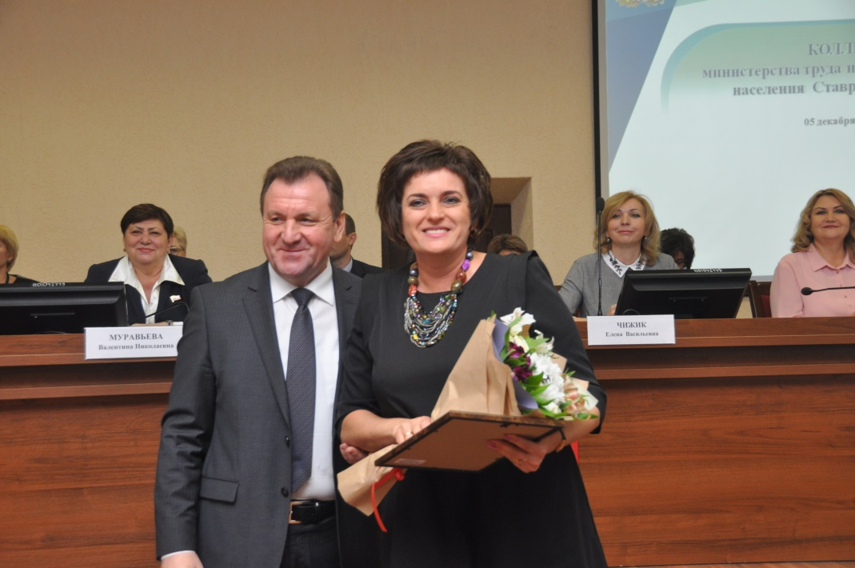

Slide 24
Спасибо за внимание!

